Slide 1

Параллельное программирование в Python
Или почему это миф...

Slide 2
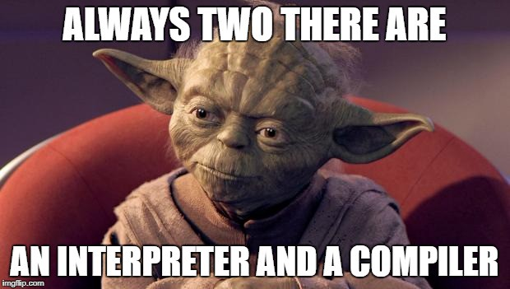
Компиляция и интерпретация

Slide 3
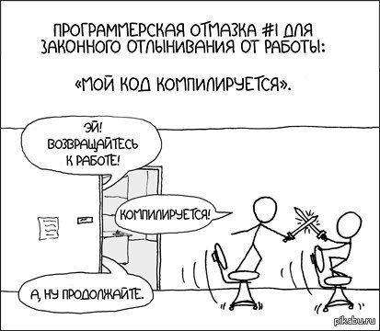
Компиляция

Slide 4
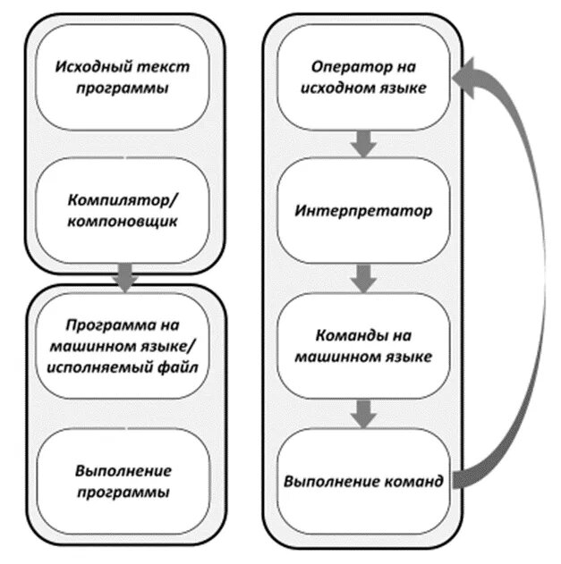
Интерпретация
Независимость от платформы;
Рефлексия;
Динамическая типизация;
Меньший размер исполняемых файлов:
Динамические области видимости.

Slide 5
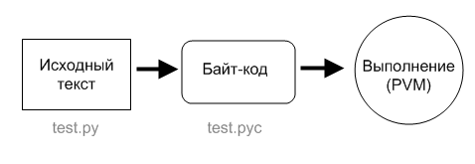
Байт-код

Slide 6

Интерпретаторы Python

Slide 7




ИНТЕРПРЕТАТОРЫ PYTHON

Slide 8

GIL
Однопоточные сценарии выполняются значительно быстрее, чем при использовании других подходов обеспечения потокобезопасности;
Простая интеграция библиотек на C, которые зачастую тоже не потокобезопасны;
Простота реализации.

Slide 9

JIT-компиляция

Slide 10

JIT-компиляция

Slide 11

PyPy

Slide 12

CPython

Slide 13
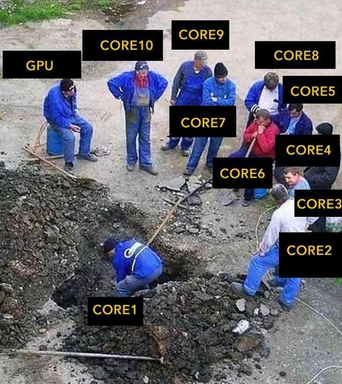
AsyncIO
Модуль asyncio - это библиотека для написания конкурентного (асинхронного) кода с использованием синтаксиса async/await и часто идеально подходит для высокоуровневого структурированного кода с привязкой к сетевому вводу-выводу и не связанного с блокирующими вызовами.

Slide 14
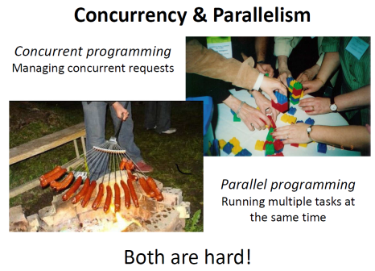
Конкурентность vs Параллелизм
Конкурентность — это свойство системы выполнять в отведённое время несколько задач, переключая вычислительные ресурсы между ними. Параллелизм, в свою очередь, предполагает использование нескольких процессоров или ядер для одновременного запуска задач. Многопоточность может быть как конкурентной, так и параллельной.

Slide 15
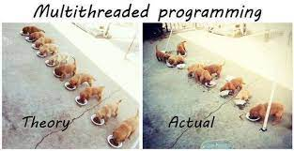
multiprocessing

Slide 16
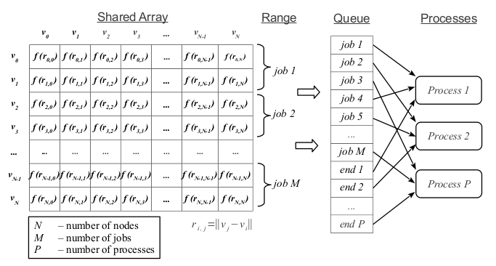
Задача

Slide 17
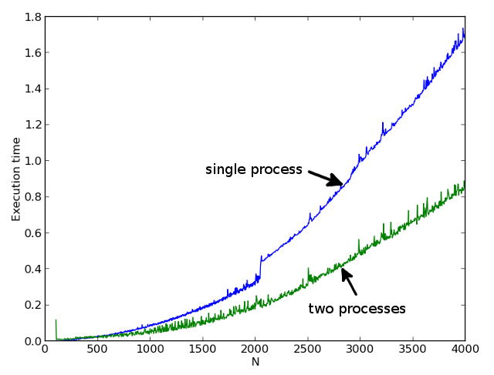

Slide 18
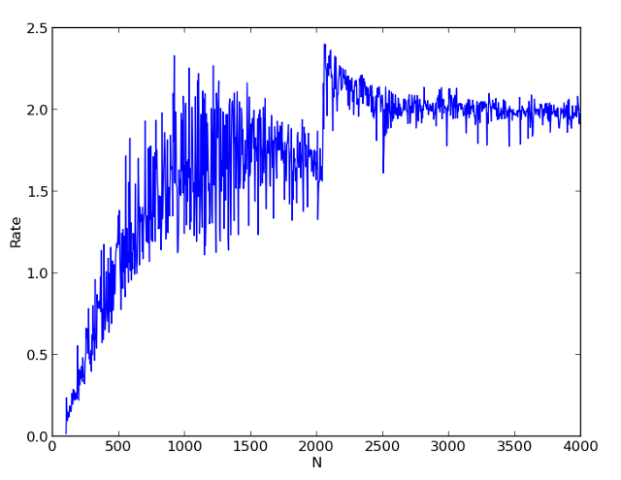

Slide 19
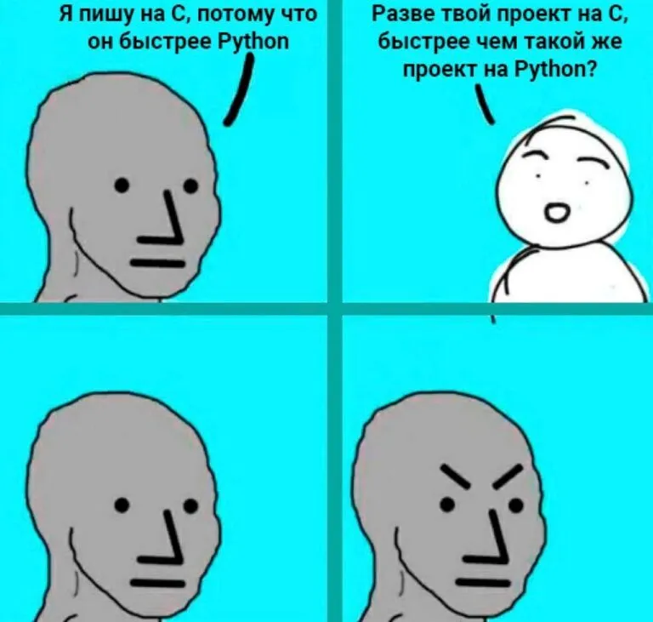

Это все) ViKarp/AsyncAndMulti: Student task (github.com)

